Slide 1


Segmentez des clients d'un site e-commerce

Slide 2
Plan
Introduction
Traitement des données
Analyse du meilleur model¶
Modélisation
Conclusion
Stabilité des clusters dans le temps

Slide 3

Introduction
La segmentation des clients permet aux entreprises commerciales de conserver son portefeuille clients et d’accroitre ainsi son chiffre d’affaire.
Olist souhaite effectuer une segmentation des clients qu’elles pourront utiliser au quotidien pour leurs campagnes de communication.
Notre objectif est de comprendre les différents types d’utilisateurs grâce à leur comportement et à leurs données personnelles.

Slide 4
Introduction
Nous allons alors construire plusieurs modèles de clusterings afin de déterminer et de proposer le meilleur modèle.
Nous analyserons la stabilité des clusters obtenus après segmentation dans le temps.

Slide 5
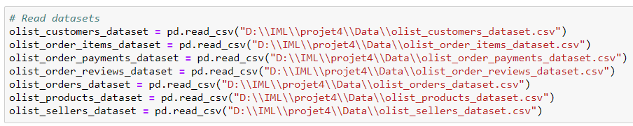
Traitement des données
Les bases de données
Lecture des tables de données

Slide 6
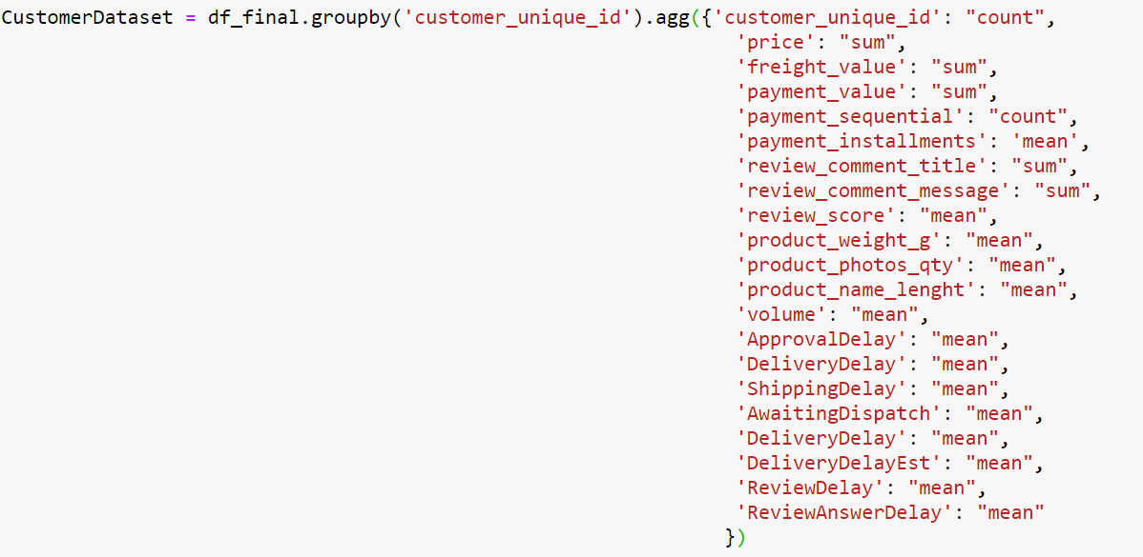
Traitement des données
Les bases de données

Slide 7
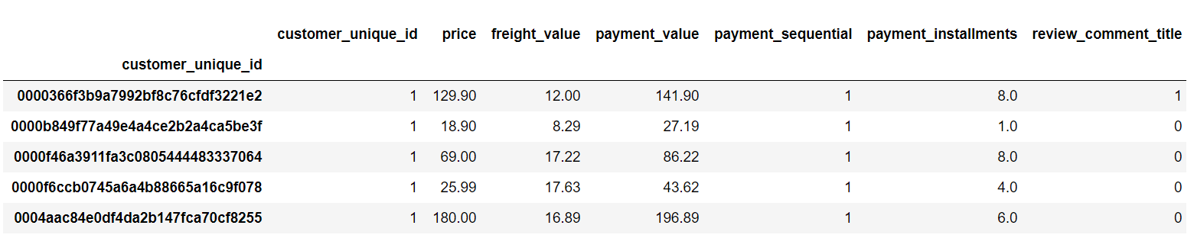
Traitement des données
Les bases de données

Slide 8
Traitement des données
Les bases de données
Imputation de valeurs manquantes
Imputation par la moyenne pour les variables numériques
Imputation par la médiane pour les variables catégorielles
Reduction de dimension
Pour la réduction de dimension, nous aurons recourt à la méthode FAMD (Factor analysis for mixed data). Cette méthode a l'avantage de prendre en compte les variables numériques et non numériques afin de construire les axes principaux.

Slide 9
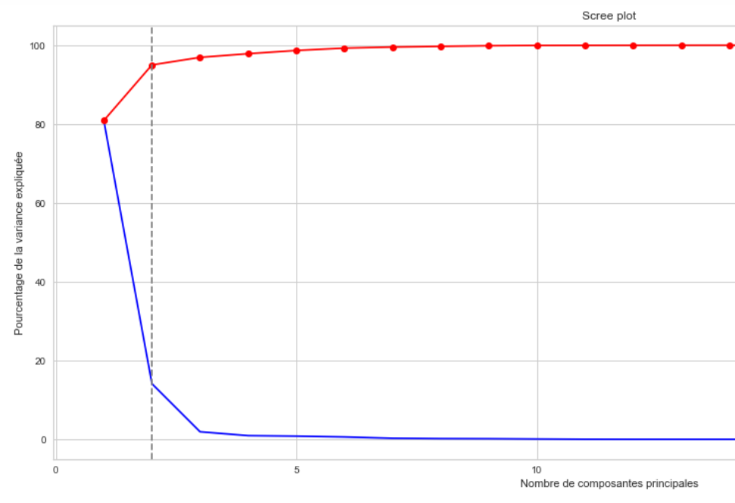
Traitement des données
Les bases de données
Les deux prémiers axes principaux capturent plus de 80% de la variabilité totale du nuage de points.

Slide 10
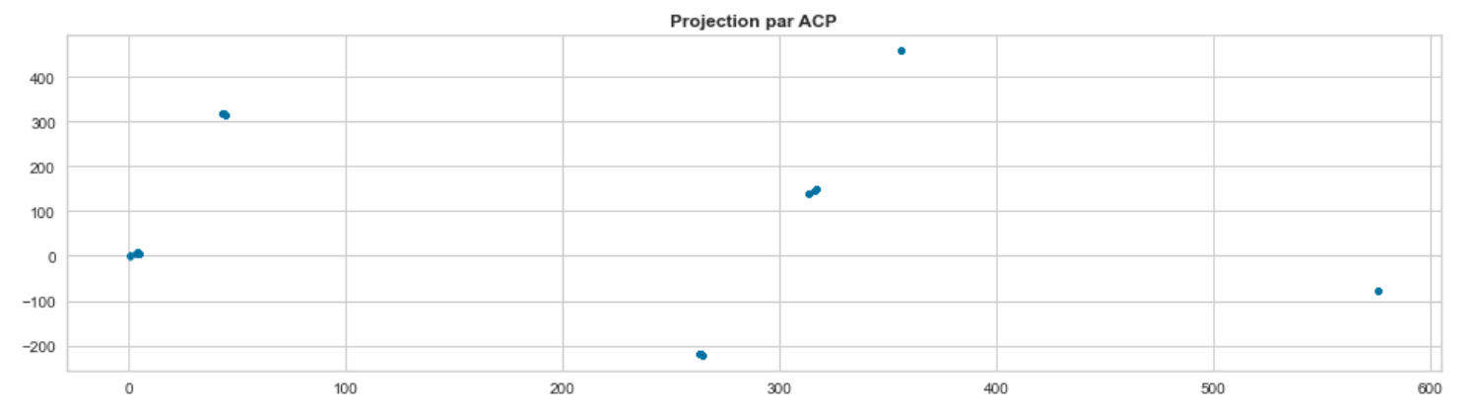
Traitement des données
Les bases de données
La projection du nuage de points sur les deux (02) premiers axes principaux nous montre un regroupement en 6 classes des clients.

Slide 11
Modélisation
Présentation des modèles
Pour notre modélisation, nous avons choisi d’implémenter 5 modèles de clustering en vue de trouver le meilleur modèle associé à notre problème.
Modèle de clustering
KMean
Minibatchkmeans
Agglomerative clustering
Spectral clustering
Density-based Clustering (DBSCAN)

Slide 12
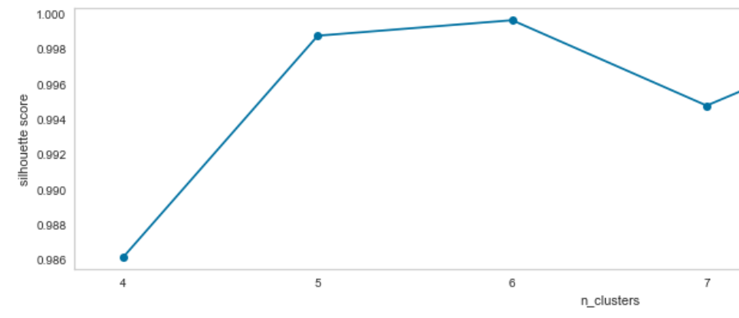
Modélisation
KMean
L'algorithme du KMean donne un meilleur score de silhouette en 6 classes.

Slide 13
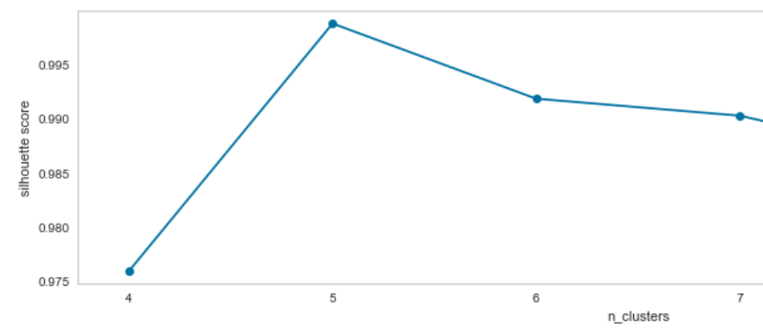
Modélisation
Minibatchkmeans
L'algorithme du Minibatchkmeans
donne un meilleur score de silhouette en 5 classes.

Slide 14
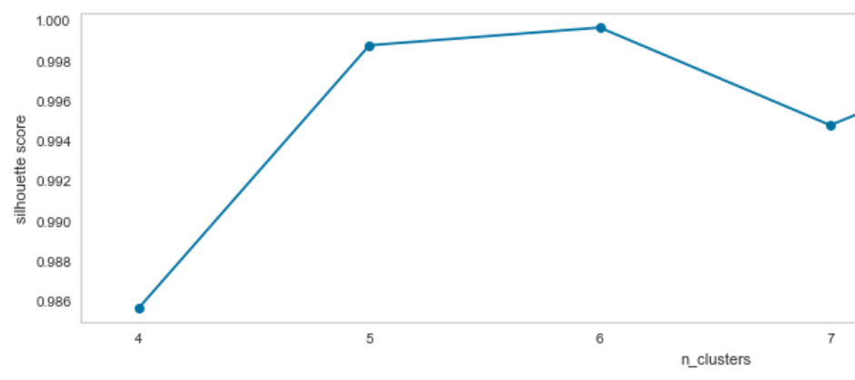
Modélisation
Agglomerative clustering
L'algorithme Agglomerative clustering
donne un meilleur score de silhouette en 6 classes.

Slide 15
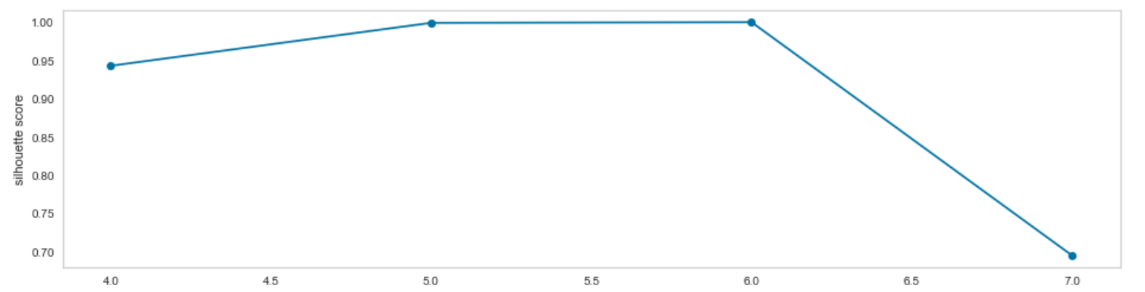
Modélisation
Spectral clustering
L'algorithme Spectral clustering
donne un meilleur score de silhouette en 6 classes.

Slide 16
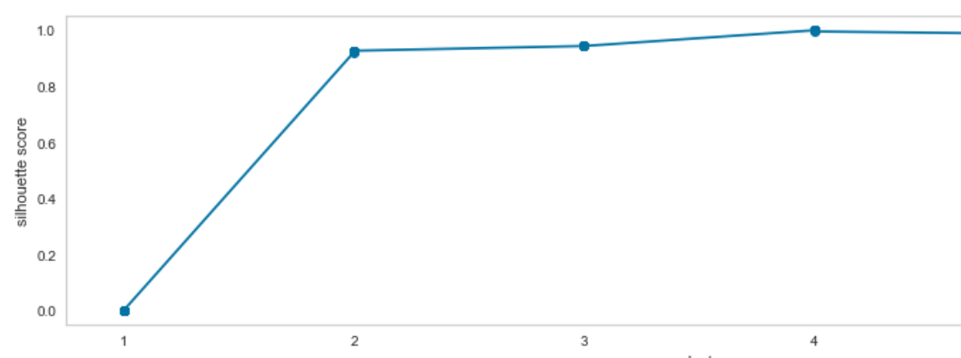
Modélisation
Density-based Clustering (DBSCAN)
L'algorithme DBSCAN
donne un meilleur score de silhouette en 4 classes.

Slide 17
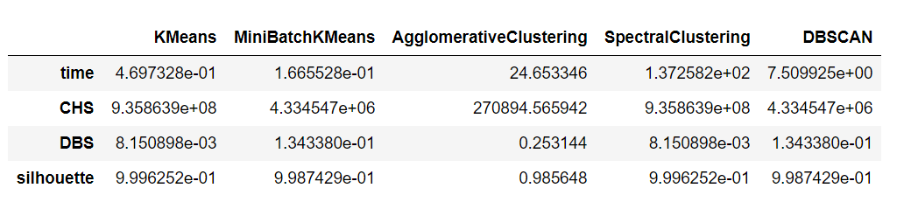
Modélisation
Résultats de la modélisation
D'après le tableau ci-dessus, nous pouvons retenir l'algorithme du KMeans comme etant le meilleur modèle en terme de time d'exécution et de score de la silhouette.

Slide 18
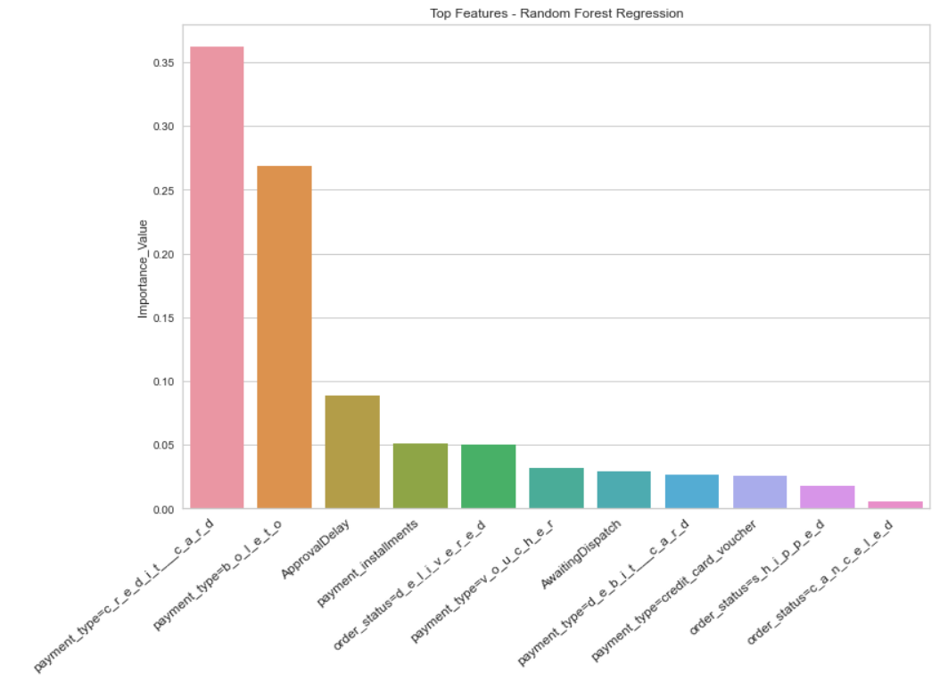
Modélisation
Détermination des variables importantes

Slide 19
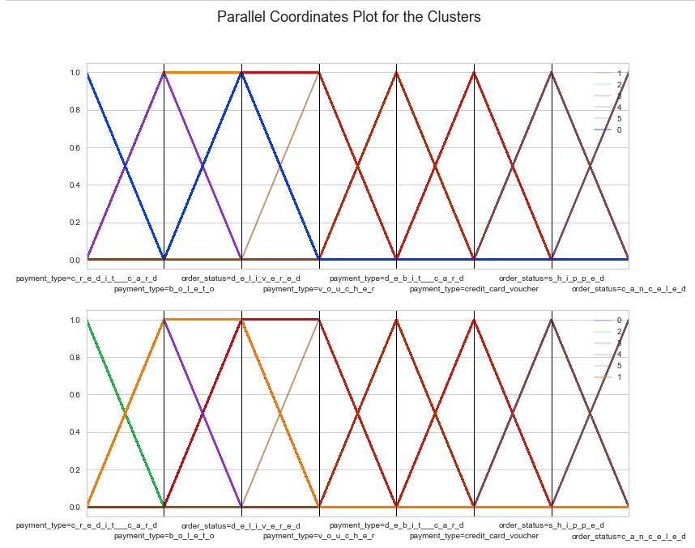
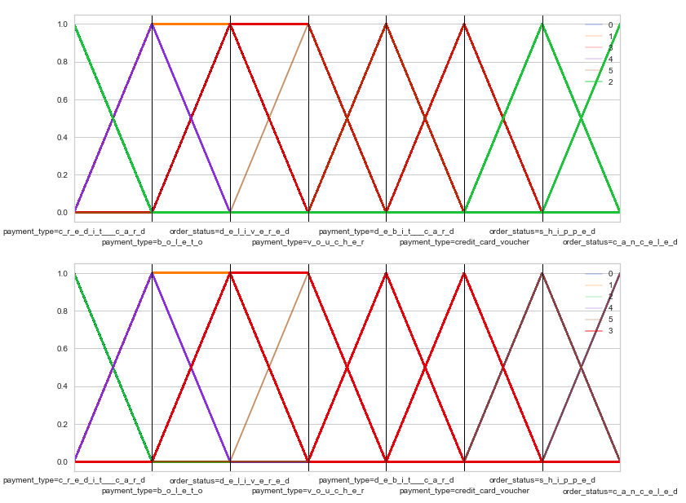
Modélisation
Analyse des clusters

Slide 20
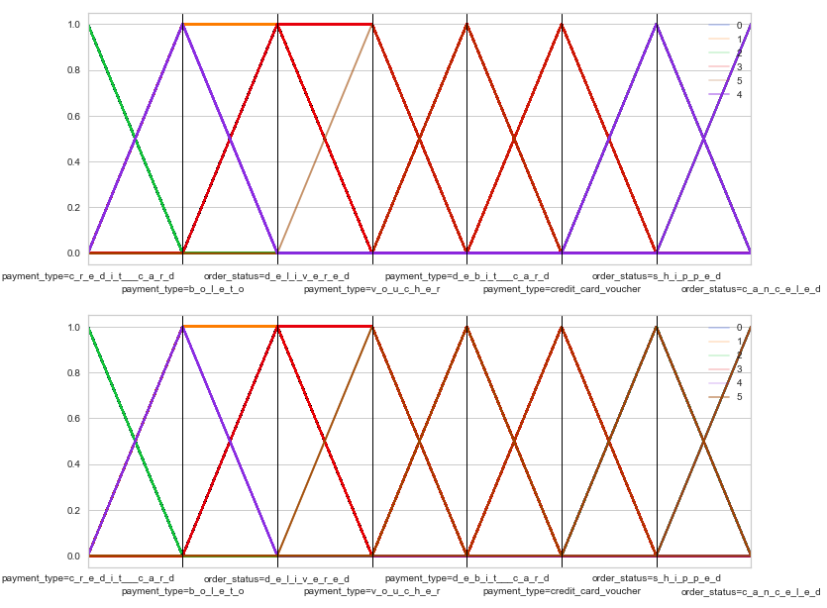
Modélisation
Analyse des clusters
Classe 0 : clients qui payent par carte de crédit et dont les commandes sont livrées
Classe 1 : clients qui payent par boleto et dont les commandes sont livrées
Classe 2 : clients qui payent par carte de crédit et dont les commandes sont à court d’acheminement ou annulées
Classe 3 : clients qui ont un mode de payement varié et dont les commandes sont livrées
Classe 4 : clients qui payent par boleto et dont les commandes sont à court d’acheminement ou annulées
Classe 5 : clients qui ont un mode de payement varié et dont les commandes sont à court d’acheminement ou annulées

Slide 21
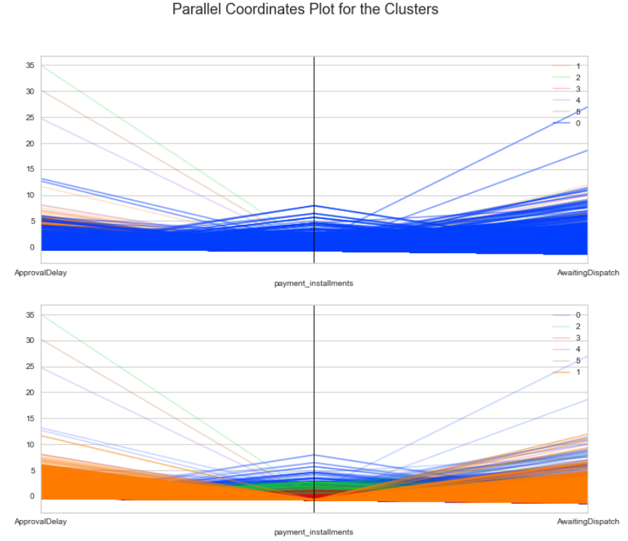
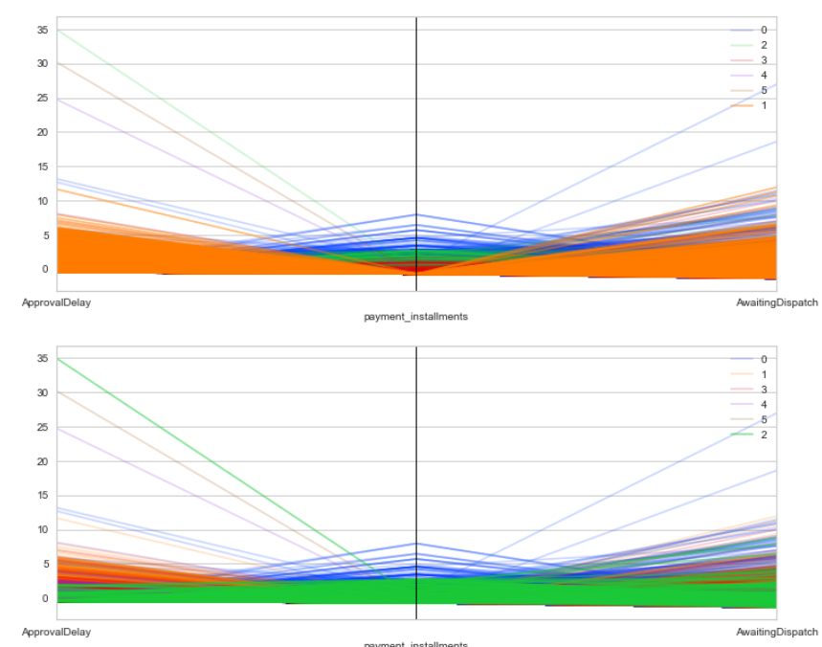
Modélisation
Analyse des clusters

Slide 22
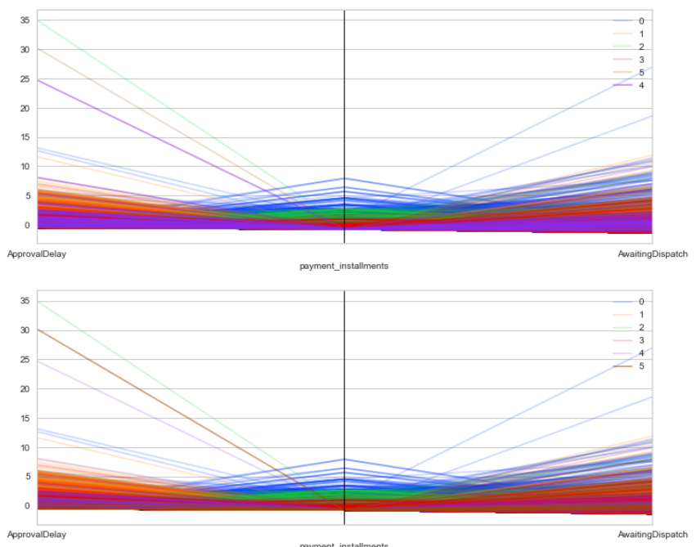
Modélisation
Analyse des clusters
Le nombre de versements choisis par le client caractérise le plus les classes.

Slide 23
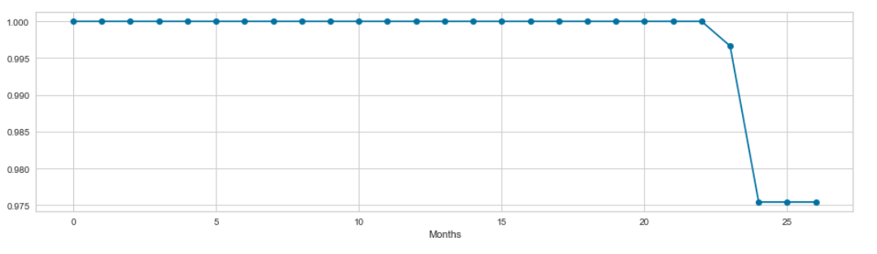
Stabilité des clusters
Les clusters sont stables sur une période de 22 mois

Slide 24
Conclusion
Récapitulatif des étapes de notre études
La fusion des bases de données
La constitution de la base de données clients
La réduction de dimension
La modélisation
Choix du meilleur modèle et analyse des clusters
Etude de la stabilité des clusters
Meilleur model
Le Kmean est le meilleur modèle de clustering et fournit un modèle stable sur 22 mois.

Slide 25


